Slide 1
PYTHON OPENCV İLE GÖRÜNTÜ İŞLEME
Week 3

Slide 2
İçindekiler
ROI Nedir
Resim Çerçeveleme
Resim Üzerine Şekiller Çizme
Görüntü Piramitleri
Video nedir nelerden oluşur ?
Video İşlemleri

Slide 3
ROI Nedir ?
Region of Interest (ROI), resim veya bir videoda belirli bir amaçta kullanılmak üzere seçilmiş bölge veya bölgeler bütünüdür.
Bu bölgeler, resim veya video üzerinde yapılan işlemler sonrası program tarafından otomatik seçtirilebilir veya tamamen kullanıcıya bağlı olarak seçtirilebilir.
ROI, neredeyse görüntü işleme alanında birçok yerde kullanılmaktadır.
Medikal görüntülemede, beyin tümörünün ve boyutunun tespiti
Yoldaki araç tespiti, yüz tespiti
Nesne tespiti
Renk tespiti ...

Slide 4
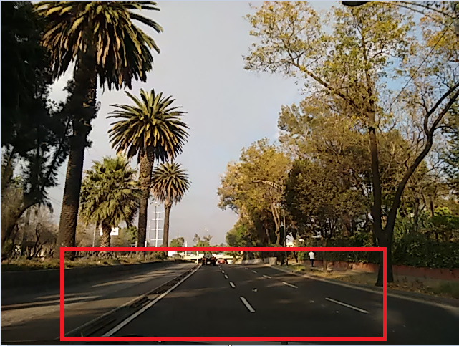

Slide 5
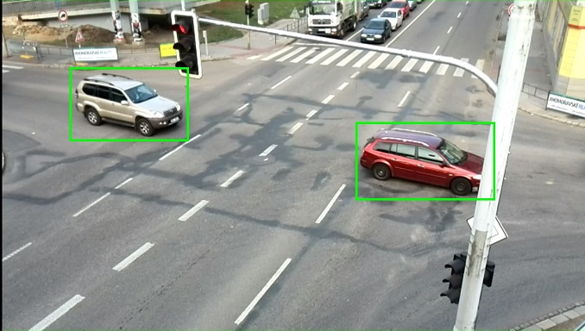

Slide 6
Resim Çerçeveleme
Herhangi bir resimin etrafına belirli sınırlar oluşturma olayıdır.
Bu çerçeveleme sadece resimin kenarlarına çizgi şeklinde uygulamak değil, aynı zamanda resim kenarlarına uygulanan farklı fonksiyonlar da içermektedir.
OpenCV Dokümantasyonu’ndan bu fonksiyonları görebilirsiniz.
cv2.copyMakeBorder(src, top, bottom, left, right, borderType, value)

Slide 7
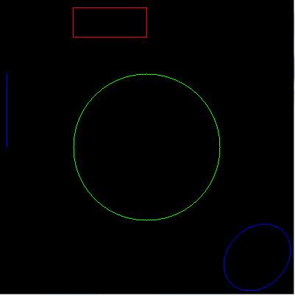
Resim Üzerine Şekiller Çizme

Slide 8
Görüntü Piramitleri
Görüntü piramitleri, bir resmin birçok boyutunun bir arada bulunmasına denir.
Bir resimin boyutunu 1/4 oranında arttırıp azaltmayı sağlar
Görüntü piramitleri, resimler görülemeyen bazı detayların ortaya çıkmasını sağladığından dolayı, görüntü işleme alanında kullanılmaktadır.
cv2.pyrUp() , cv2.pyrDown()

Slide 9
Videolar Nedir, Nelerden oluşur
Videolar, aslında resimler bütünüdür. Resimlerin art arda gelmiş ve belirli aralıklarla resimlerin sırasıyla gösterilmesine video denir.
Görüntü işlemede her bir video parçasına (resmine) ‘frame’ denir. Videolarda saniye başına kaç tane resim gösterildiğini temsil eden birime ise ‘fps (frame per second)’ denir.
Videolar üzerine işlemler yapabilmek için, videoları frame’lere bölebiliriz. Frame dediğimiz parçalar da resimler olduğundan dolayı, her bir resim için görüntü işleme operasyonları yapıp videolarda bunu yansıtabiliriz.

Slide 10
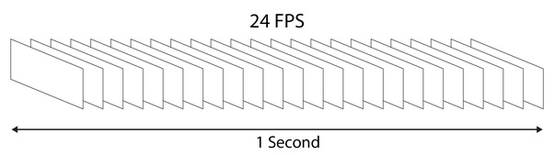
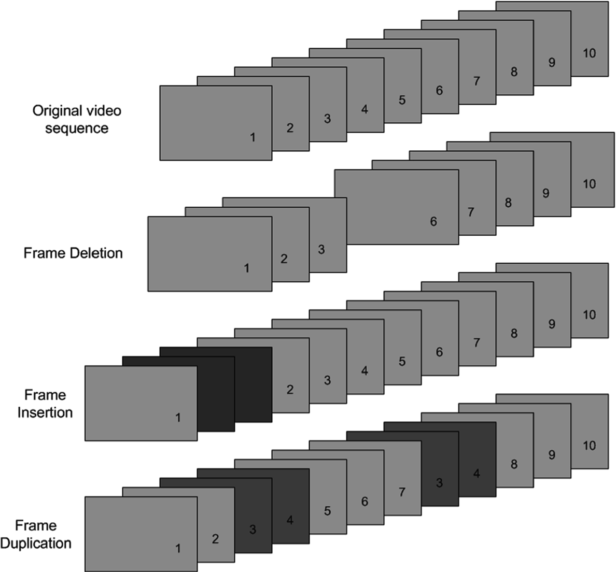

Slide 11
Video İşlemleri

